Slide 1
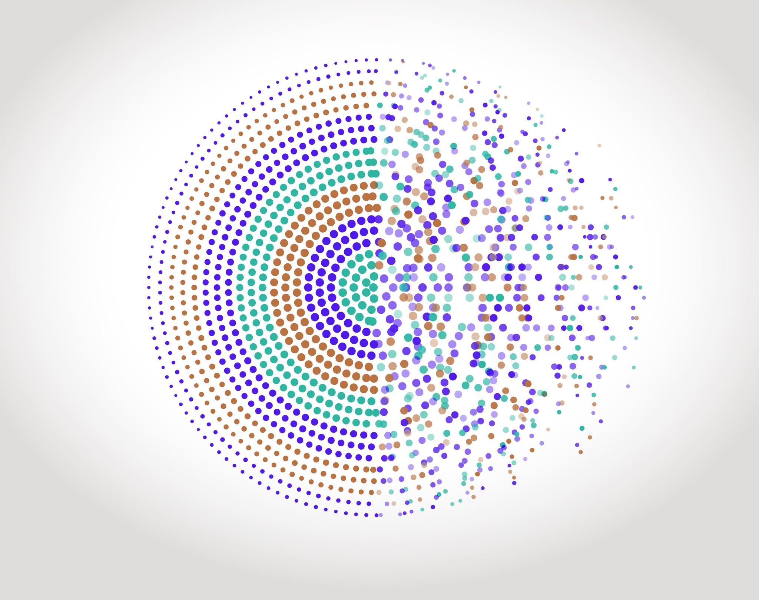

BLOC 1 Python pour la Physique
Outils Numériques / Semestre 5 Institut d’Optique / B1_0

Slide 2
Objectifs pédagogiques du module
Programmation (2/2)
écrire et commenter du code informatique en respectant des conventions (PEP 8 - Python)
utiliser, écrire et valider des fonctions / modules dans un langage de haut niveau (type Python ou Matlab)
documenter des fonctions (PEP 257 - Python)
utiliser une bibliothèque / un module dans un langage de haut niveau
écrire et valider une bibliothèque dans un langage de haut niveau et la documenter
A REVOIR
écrire et valider une classe dans un langage de haut niveau

Slide 3
Objectifs pédagogiques du module
Ingénieur.e en Physique
produire un graphique pertinent (axes, titre, légende) à partir de données expérimentales
générer un ensemble de données de test pour valider un modèle numérique
analyser les résultats d’une modélisation physique simple et valider le modèle utilisé
A REVOIR
gérer les versions de ses codes

Slide 4
Déroulement du module
3 blocs de 4 séances (2h/séance)
Python pour la Physique
Sur machine
En binôme ou seul
2 encadrant.es par séance
Intro / Langage haut niveau
Problème 1 : ??
Traitement de données 2D
Problème 2 : images d’un faisceau LASER en différents points d’un chemin optique
Déroulement de chaque bloc
A REVOIR
Séance 1 : problématique
Séance 2 : mise en œuvre numérique
Séance 3 : mise en forme des résultats
Séance 4 : évaluation
Traitement de données 1D
Problème 3 : signal modulé en amplitude / acquisition numérique

